Slide 1



4 nguyên tắc an toàn
đối với đồ dùng sắc nhọn
Nguyên tắc 1

Slide 2


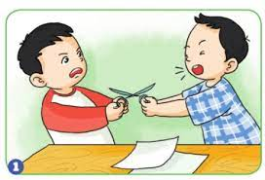
Không tự ý sử dụng đồ dùng sắc nhọn
Notes:
b. Tạo nhóm có 1- 2 đối tượng, đếm đến 2. Nhận biết số 1-2:
* Cô phát đồ dùng cho trẻ.
- Các con nhìn xem trong rổ có gì?
- Vậy bây giờ các con hãy xếp số chậu ở trong rổ ra nào.
- Trong rổ còn có gì?
Cho trẻ xếp 1 bông hoa tương ứng với 2 cái chậu
- Cô và trẻ cùng đếm xem có bao nhiêu bông hoa.
- Để chỉ số lượng là 1 bông hoa cô có số 1 ( cô giơ thẻ số 1) dây là số 1, số 1 có cấu tạo gồm một nét xiên ngắn ở phía trên bên trái và một nét thẳng đứng ở phía dưới?
- Cô cho trẻ đọc số 1 (4-5 lần)
- Chúng mình thấy số chậu và số hoa ntn với nhau?
- Nhóm nào nhiều hơn? Vì sao con biết?
- Nhóm nào ít hơn? vì sao con biết?
- Muốn nhóm hoa nhiều bằng nhóm chậu thì phải làm ntn?
- Cô và trẻ cùng thêm 1 bông hoa và đếm.
- Hai nhóm ntn với nhau? Đều bằng mấy?
- Để chỉ số lượng 2 cái chậu, 2 bông hoa ta sử dụng thẻ số mấy?
- Cô giới thiệu số 2: số 2 có 1 nét móc ở bên trên và một nét ngang ở bên dưới. Cho trẻ đọc số 2.
- Cho trẻ tìm các nhóm đồ vật xq lớp có số lượng là 2, đặt thẻ số 2.
Cô và trẻ cất từng nhóm, đếm: Hoa, chậu.

Slide 3


Nguyên tắc 2

Slide 4
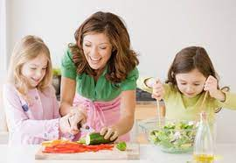
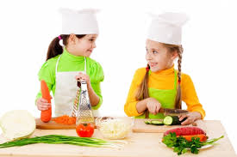
Sử dụng đồ vật phải có sự hướng dẫn của người lớn
Notes:
b. Tạo nhóm có 1- 2 đối tượng, đếm đến 2. Nhận biết số 1-2:
* Cô phát đồ dùng cho trẻ.
- Các con nhìn xem trong rổ có gì?
- Vậy bây giờ các con hãy xếp số chậu ở trong rổ ra nào.
- Trong rổ còn có gì?
Cho trẻ xếp 1 bông hoa tương ứng với 2 cái chậu
- Cô và trẻ cùng đếm xem có bao nhiêu bông hoa.
- Để chỉ số lượng là 1 bông hoa cô có số 1 ( cô giơ thẻ số 1) dây là số 1, số 1 có cấu tạo gồm một nét xiên ngắn ở phía trên bên trái và một nét thẳng đứng ở phía dưới?
- Cô cho trẻ đọc số 1 (4-5 lần)
- Chúng mình thấy số chậu và số hoa ntn với nhau?
- Nhóm nào nhiều hơn? Vì sao con biết?
- Nhóm nào ít hơn? vì sao con biết?
- Muốn nhóm hoa nhiều bằng nhóm chậu thì phải làm ntn?
- Cô và trẻ cùng thêm 1 bông hoa và đếm.
- Hai nhóm ntn với nhau? Đều bằng mấy?
- Để chỉ số lượng 2 cái chậu, 2 bông hoa ta sử dụng thẻ số mấy?
- Cô giới thiệu số 2: số 2 có 1 nét móc ở bên trên và một nét ngang ở bên dưới. Cho trẻ đọc số 2.
- Cho trẻ tìm các nhóm đồ vật xq lớp có số lượng là 2, đặt thẻ số 2.
Cô và trẻ cất từng nhóm, đếm: Hoa, chậu.

Slide 5

Nguyên tắc 3
Notes:
b. Tạo nhóm có 1- 2 đối tượng, đếm đến 2. Nhận biết số 1-2:
* Cô phát đồ dùng cho trẻ.
- Các con nhìn xem trong rổ có gì?
- Vậy bây giờ các con hãy xếp số chậu ở trong rổ ra nào.
- Trong rổ còn có gì?
Cho trẻ xếp 1 bông hoa tương ứng với 2 cái chậu
- Cô và trẻ cùng đếm xem có bao nhiêu bông hoa.
- Để chỉ số lượng là 1 bông hoa cô có số 1 ( cô giơ thẻ số 1) dây là số 1, số 1 có cấu tạo gồm một nét xiên ngắn ở phía trên bên trái và một nét thẳng đứng ở phía dưới?
- Cô cho trẻ đọc số 1 (4-5 lần)
- Chúng mình thấy số chậu và số hoa ntn với nhau?
- Nhóm nào nhiều hơn? Vì sao con biết?
- Nhóm nào ít hơn? vì sao con biết?
- Muốn nhóm hoa nhiều bằng nhóm chậu thì phải làm ntn?
- Cô và trẻ cùng thêm 1 bông hoa và đếm.
- Hai nhóm ntn với nhau? Đều bằng mấy?
- Để chỉ số lượng 2 cái chậu, 2 bông hoa ta sử dụng thẻ số mấy?
- Cô giới thiệu số 2: số 2 có 1 nét móc ở bên trên và một nét ngang ở bên dưới. Cho trẻ đọc số 2.
- Cho trẻ tìm các nhóm đồ vật xq lớp có số lượng là 2, đặt thẻ số 2.
Cô và trẻ cất từng nhóm, đếm: Hoa, chậu.

Slide 6
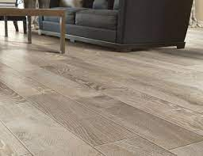
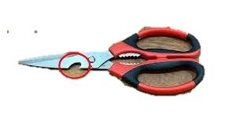
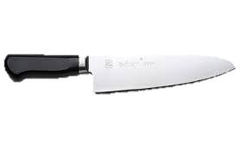
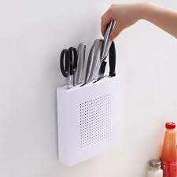
Nhắc nhở người lớn khi thấy đồ vật nguy hiểm
Notes:
b. Tạo nhóm có 1- 2 đối tượng, đếm đến 2. Nhận biết số 1-2:
* Cô phát đồ dùng cho trẻ.
- Các con nhìn xem trong rổ có gì?
- Vậy bây giờ các con hãy xếp số chậu ở trong rổ ra nào.
- Trong rổ còn có gì?
Cho trẻ xếp 1 bông hoa tương ứng với 2 cái chậu
- Cô và trẻ cùng đếm xem có bao nhiêu bông hoa.
- Để chỉ số lượng là 1 bông hoa cô có số 1 ( cô giơ thẻ số 1) dây là số 1, số 1 có cấu tạo gồm một nét xiên ngắn ở phía trên bên trái và một nét thẳng đứng ở phía dưới?
- Cô cho trẻ đọc số 1 (4-5 lần)
- Chúng mình thấy số chậu và số hoa ntn với nhau?
- Nhóm nào nhiều hơn? Vì sao con biết?
- Nhóm nào ít hơn? vì sao con biết?
- Muốn nhóm hoa nhiều bằng nhóm chậu thì phải làm ntn?
- Cô và trẻ cùng thêm 1 bông hoa và đếm.
- Hai nhóm ntn với nhau? Đều bằng mấy?
- Để chỉ số lượng 2 cái chậu, 2 bông hoa ta sử dụng thẻ số mấy?
- Cô giới thiệu số 2: số 2 có 1 nét móc ở bên trên và một nét ngang ở bên dưới. Cho trẻ đọc số 2.
- Cho trẻ tìm các nhóm đồ vật xq lớp có số lượng là 2, đặt thẻ số 2.
Cô và trẻ cất từng nhóm, đếm: Hoa, chậu.

Slide 7

Nguyên tắc 4

Slide 8
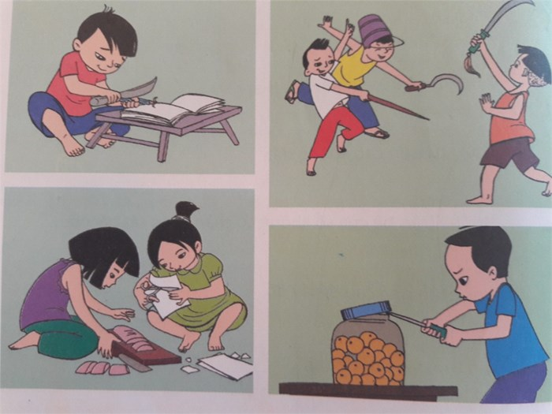
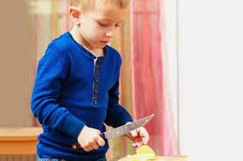
Báo với người lớn khi thấy có em nhỏ hay bạn nghịch đồ vật nguy hiểm
Notes:
b. Tạo nhóm có 1- 2 đối tượng, đếm đến 2. Nhận biết số 1-2:
* Cô phát đồ dùng cho trẻ.
- Các con nhìn xem trong rổ có gì?
- Vậy bây giờ các con hãy xếp số chậu ở trong rổ ra nào.
- Trong rổ còn có gì?
Cho trẻ xếp 1 bông hoa tương ứng với 2 cái chậu
- Cô và trẻ cùng đếm xem có bao nhiêu bông hoa.
- Để chỉ số lượng là 1 bông hoa cô có số 1 ( cô giơ thẻ số 1) dây là số 1, số 1 có cấu tạo gồm một nét xiên ngắn ở phía trên bên trái và một nét thẳng đứng ở phía dưới?
- Cô cho trẻ đọc số 1 (4-5 lần)
- Chúng mình thấy số chậu và số hoa ntn với nhau?
- Nhóm nào nhiều hơn? Vì sao con biết?
- Nhóm nào ít hơn? vì sao con biết?
- Muốn nhóm hoa nhiều bằng nhóm chậu thì phải làm ntn?
- Cô và trẻ cùng thêm 1 bông hoa và đếm.
- Hai nhóm ntn với nhau? Đều bằng mấy?
- Để chỉ số lượng 2 cái chậu, 2 bông hoa ta sử dụng thẻ số mấy?
- Cô giới thiệu số 2: số 2 có 1 nét móc ở bên trên và một nét ngang ở bên dưới. Cho trẻ đọc số 2.
- Cho trẻ tìm các nhóm đồ vật xq lớp có số lượng là 2, đặt thẻ số 2.
Cô và trẻ cất từng nhóm, đếm: Hoa, chậu.

